Slide 1
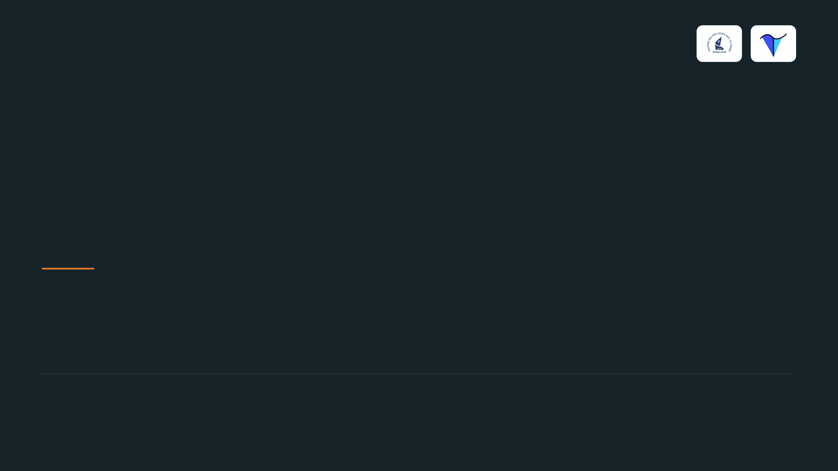
UNIVERSITY OF SCIENCE · VNU-HCM
THE SELF-DRIVING CAR TESTING COMPETITION · ICST 2026
RoadFury → SE2RoadNet
Ưu tiên kiểm thử xe tự lái — bất biến SE(2) bằng kiến trúc
TÓM TẮT ĐỀ TÀI
NHÓM THỰC HIỆN
Xếp hạng kịch bản kiểm thử SDC để lộ lỗi sớm; mô hình bất biến phép xoay / lấy mẫu bằng ràng buộc kiến trúc, không bằng augmentation.
Trần Chí Nguyên · 23102244
Huỳnh Trung Kiệt · 23122039
Đào Sỹ Duy Minh · 23122041

